Slide 1

PROBLEMA RESUELTO
TRABAJO
Material diseñado y elaborado
por Ing. Neyra Tellez
para el curso de Física I de la UNET.
Marzo, 2009

Slide 2
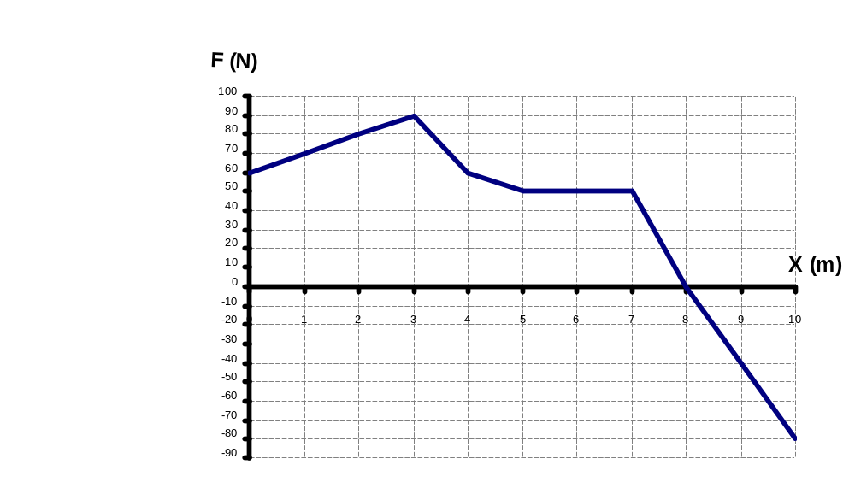
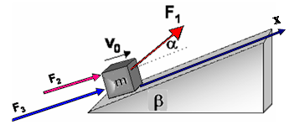
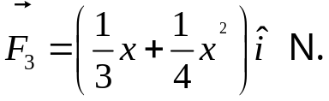
PROBLEMA
Un bloque de 12 kg se mueve con rapidez inicial v₀ = 3 m/s a lo largo de un plano rugoso inclinado β = 37° en sentido ascendente, bajo la acción de tres fuerzas aplicadas. Una fuerza constante F₁ de intensidad F₁ = 60 N, que forma un ángulo α = 30° con la dirección del movimiento, una fuerza F₂ que depende de la posición de acuerdo al gráfico F₂=F₂(x) que se muestra a continuación, y la fuerza F₃ que varia con la posición F₃=F₃(x). El coeficiente de roce cinético entre el bloque y el plano es μ_{C} = 0,25.
Para la situación planteada:
El trabajo realizado por todas las fuerzas que actúan sobre el bloque entre las posiciones x= 0m a x = 10 m, es:
El valor de la energía cinética del bloque cuando pasa por la posición x = 10 m, es:
El valor de la rapidez del bloque cuando alcanza la posición x = 10 m, es:
Si en el justo momento de pasar por x=10m, las fuerzas F1, F2 y F3 dejan de actuar sobre el bloque, entonces se puede asegurar que el bloque se detiene después de desplazarse:

Slide 3
Para la solución de este problema haremos uso de los siguientes Conceptos, Leyes y Principios.
LEYES Y PRINCIPIOS |  | CONCEPTOS
Leyes de Newton Teorema de superposición Teorema de trabajo y energía cinética |  | Vector desplazamiento Fuerza Trabajo Energía cinética Diagrama de cuerpo libre Multiplicación de vectores (producto punto).
Información suministrada: en el enunciado se nos indica que las fuerzas F2 y F3 son del tipo de fuerza variable, contamos con un gráfico F2(x) de éste podemos obtener el trabajo realizado por esta fuerza mediante el área bajo la curva. Contamos con la expresión matemática que nos indica la forma en que f3 y la posición están relacionadas, al integrar esta expresión con respecto a x obtenemos el valor del trabajo realizado por esta fuerza.

Slide 4

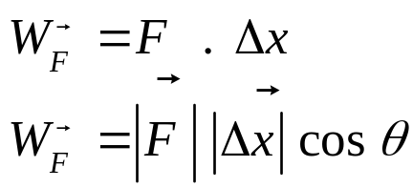



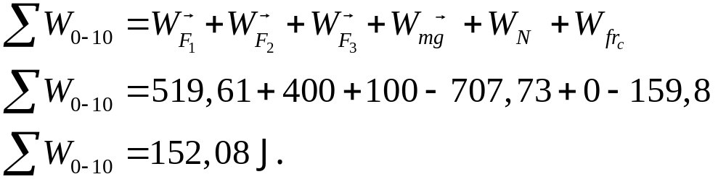
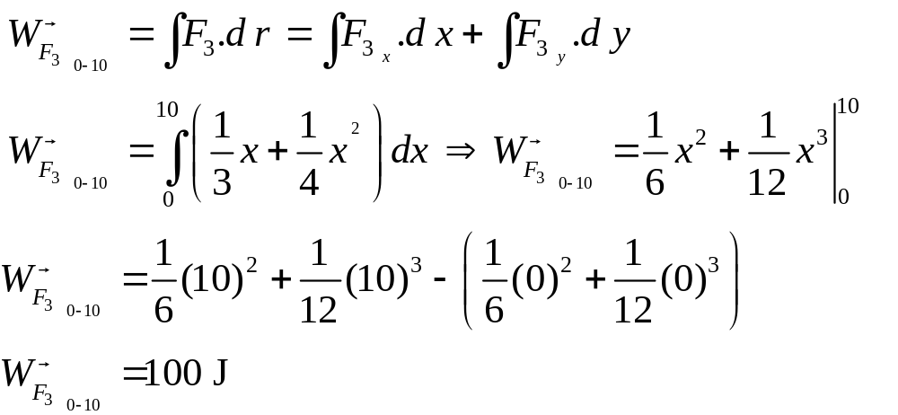




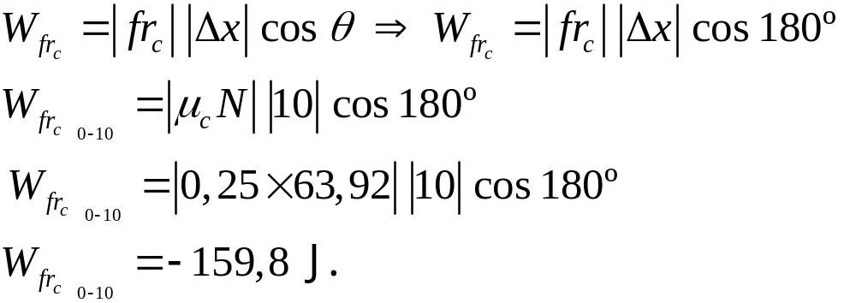

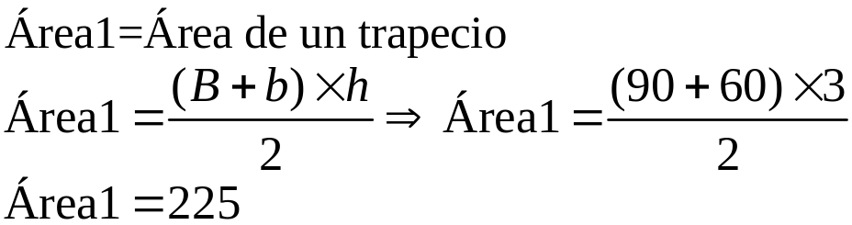
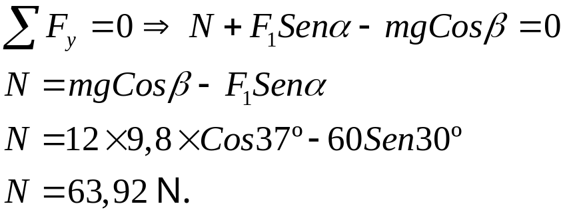
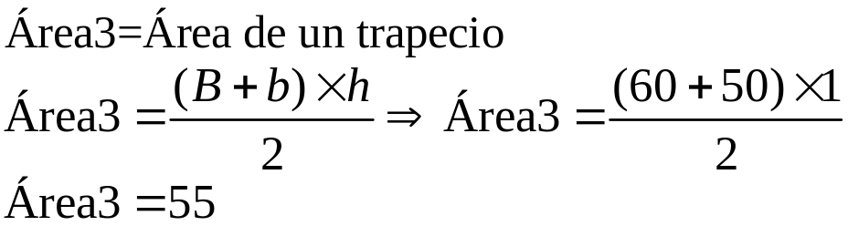

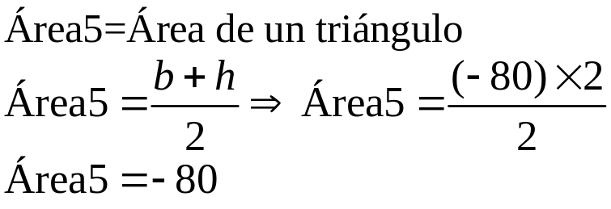
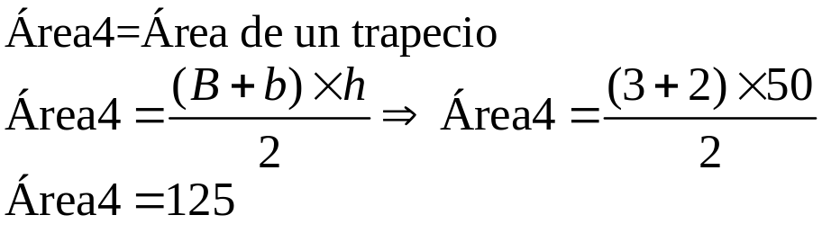

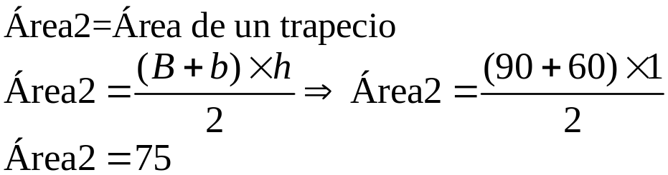

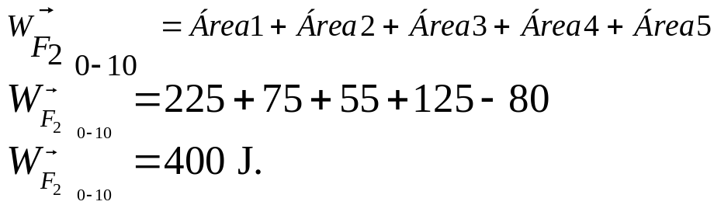
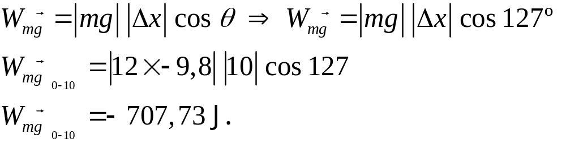

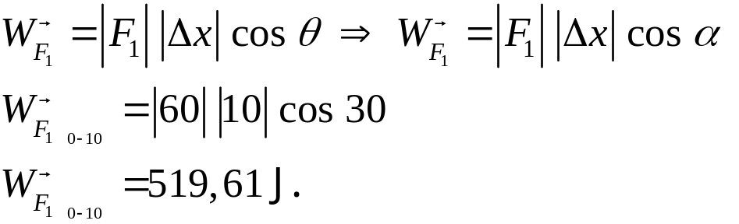

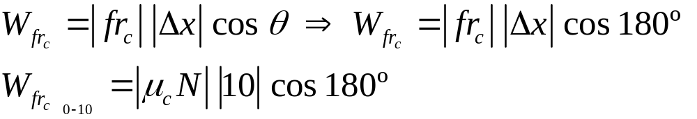


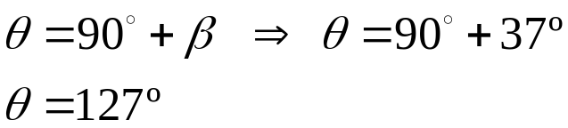
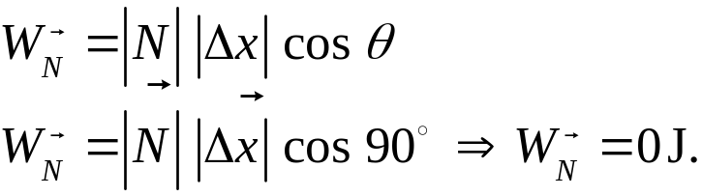
1. El trabajo realizado por todas las fuerzas que actúan sobre el bloque entre las posiciones x = 0 m a x = 10 m, es:
Cálculo del Trabajo realizado por la fuerza de roce
Para determinar el trabajo realizado por fr_{c} sobre el bloque mientras éste se desplaza 10m, lo hacemos a partir de la definición de producto punto ya que esta fuerza es una fuerza constante.
D.C.L. Para el bloque
Cálculo del Trabajo realizado por F2
Observamos que F2 es una fuerza que varía con la posición y además contamos con la gráfica F₂= F₂(x), en este caso el área bajo la curva desde 0 a 10m, representa el trabajo realizado por F₂ sobre el bloque.
Luego el trabajo neto sería igual a la suma de cada uno de los trabajos realizados por las fuerzas externas, es decir:
Dibujamos la partícula y ubicamos el vector fuerza y el vector desplazamiento, de tal modo que estén unidos por sus orígenes.
Cálculo del Trabajo realizado por mg
Para determinar el trabajo realizado por mg sobre el bloque mientras éste se desplaza 10m, lo hacemos a partir de la definición de producto punto ya que el peso (mg) es una fuerza constante.
Cálculo del Trabajo realizado por F1
Como F1 es una fuerza constante el trabajo hecho por F1 es:
Cálculo del Trabajo realizado por F3
Observamos que F₃ es una fuerza que varía con la posición por lo que el trabajo realizado por F₃ sobre el bloque mientras éste se desplaza 10m es:
La pregunta se refiere al trabajo neto sobre el bloque, para ello es necesario realizar un diagrama de cuerpo libre del bloque y ubicar TODAS las Fuerzas Externas que actúan sobre el:
Cálculo del Trabajo realizado por N
Para determinar el trabajo realizado por N sobre el bloque mientras éste se desplaza 10m, lo hacemos a partir de la definición de producto punto ya que la fuerza normal es una fuerza constante.
Finalmente, el trabajo hecho por todas las fuerzas externas sobre el bloque mientras éste se desplaza 10m es:
y
x
y
Por lo tanto el trabajo hecho por la fuerza de roce es:
x
Ubicamos en la partícula los vectores F y Δx.
Ubicamos en la partícula los vectores F y Δx.
y
x
Ubicamos en la partícula los vectores F y Δx.
Cálculo de la fuerza Normal (N):
y
Luego el trabajo hecho por F2, mientras el bloque se desplaza desde la posición x=0m hasta la posición x=10m es:
Cálculo del área 1:
Observamos que el ángulo formado entre la fuerza y el desplazamiento es de 180º.
Cálculo del área 3:
y
Cálculo del área 5:
Cálculo del área 2:
y
x
Cálculo del área 4:
x
Luego el trabajo realizado por mg sobre el bloque mientras éste se desplaza 10m es:
x
Procedemos a determinar el ángulo (θ) formado entre los vectores fuerza (mg) y desplazamiento (Δx) observemos que los vectores están dibujados de tal modo que quedan unidos por sus orígenes.
Para determinar el ángulo θ formado entre los vectores F y Δx, observamos que el vector fuerza y la horizontal forman un ángulo α. El desplazamiento ocurre en la dirección del eje x por lo tanto el ángulo formado entre los vectores fuerza y desplazamiento es α, lo que significa que θ=α.
Procedemos a calcular el trabajo hecho por F1, mientras el bloque se desplaza desde la posición x=0m hasta la posición x=10m:
Área 1
Área 2
El trabajo hecho por la fuerza de roce sobre el bloque mientras éste se desplaza 10m lo determinamos como:
Área 3
Área 4
Observamos que el ángulo formado entre la fuerza y el desplazamiento es de 90º. Por lo tanto la fuerza normal no realiza ningún trabajo sobre el bloque mientras éste se desplaza 10m.
Área 5

Slide 5

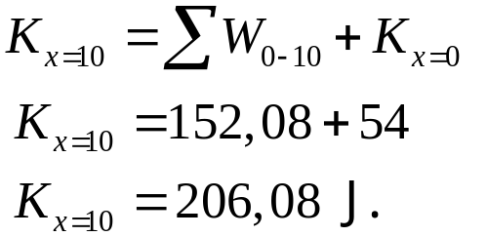
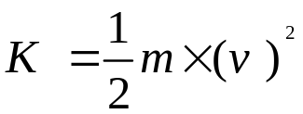

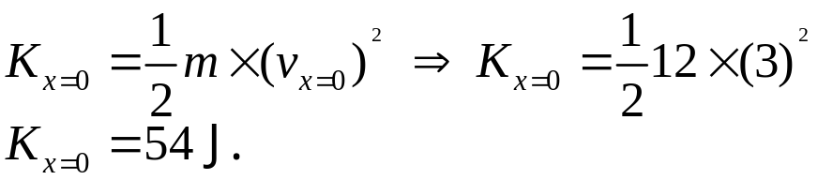
2. El valor de la energía cinética del bloque cuando pasa por la posición x=10 m, es:
Para determinar el valor de energía cinética cuando el bloque pasa por la posición x=10m partimos del hecho de que el trabajo realizado por todas las fuerzas que actúan sobre un cuerpo provoca un cambio en su energía cinética, es decir que hacemos uso del teorema de trabajo y energía cinética:
Luego la energía cinética en x=10m es:
El valor del trabajo neto sobre el bloque, se calculó en la pregunta 1.
La energía cinética que tiene el bloque cuando se encuentra en la posición x=0m, corresponde a la energía cinética inicial y la determinamos a partir de la expresión:

Slide 6

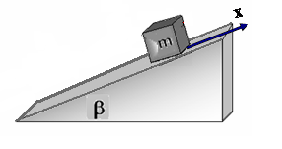
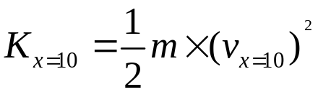

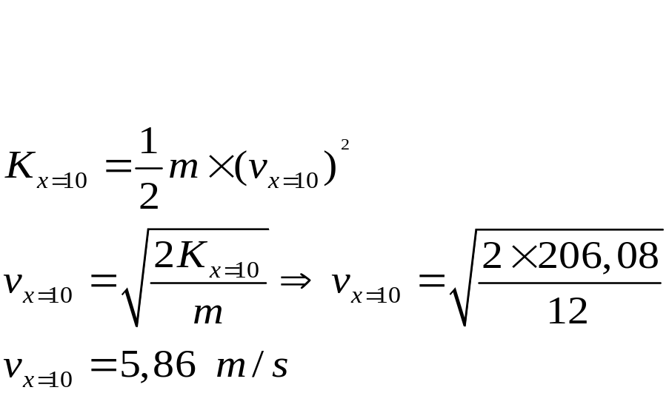
3. El valor de la rapidez del bloque cuando alcanza la posición x = 10 m, es:
Recordamos que en la pregunta anterior calculamos la energía cinética del bloque justo cuando pasa por la posición x=10m, a partir de este valor y de la definición de energía cinética determinamos la rapidez del bloque cuando éste pasando por la posición x=10m.
La energía cinética que tiene el bloque cuando se encuentra en la posición x=10m, es:
Cálculo de la rapidez del bloque cuando se encuentra en la posición x=10m:

Slide 7

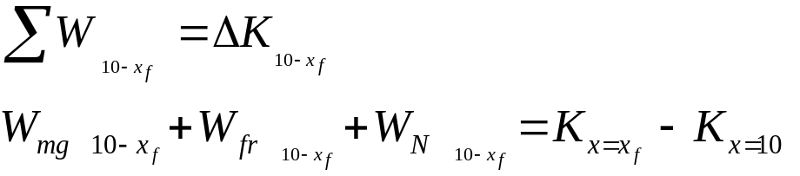
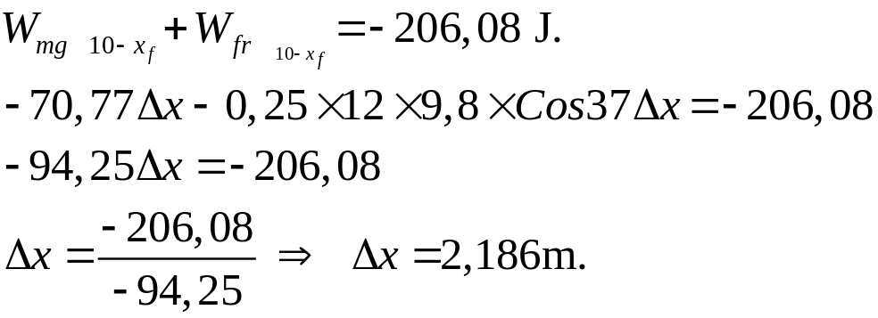
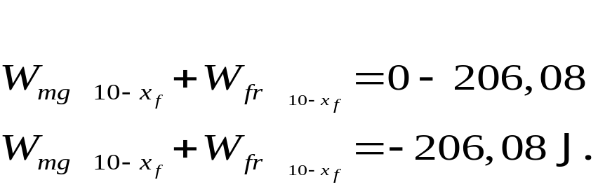


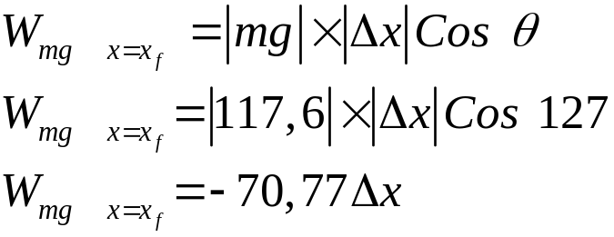
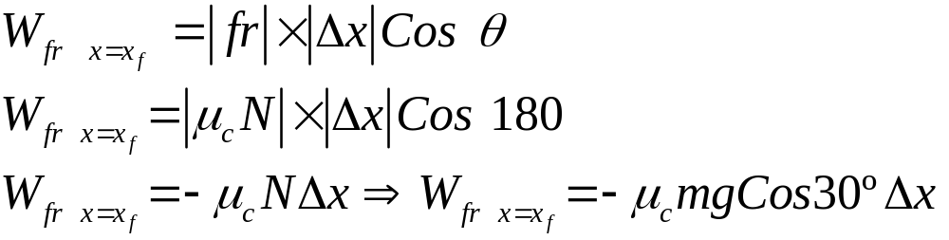
4. Si en el justo momento de pasar por x=10m, las fuerzas F1, F2 y F3 dejan de actuar sobre el bloque. Entonces se puede asegurar que el bloque se detiene después de desplazarse:
Para situación, planteamos el teorema de trabajo y energía cinética ( ), entre las posiciones X₀=10 y X=X_{f} (donde se detiene).
Sustituimos los valores del trabajo hecho por el peso y por la fuerza de roce para luego despejar ΔX, entonces podemos afirmar que el bloque se detiene después de desplazarse:
Sustituyendo los valores de energía en el teorema:
Cuando el bloque se detiene (en la posición X=X_{f}) la energía cinética es cero, por lo tanto:
El valor de la energía cinética del bloque justo cuando pasa por la posición X=10m fue calculado en la pregunta 2, y es:
Trabajo hecho por el peso:
Trabajo hecho por la fuerza de roce:

